Slide 1
HEOH
Dons sur TPE et Bornes

Slide 2
Sommaire
Contexte et enjeux
Modèle économique
01
04
Offre de collecte de dons su TPE et bornes
Communication
02
05
Parcours de souscription
Annexes
03
06

Slide 3
01
Contexte et enjeux

Slide 4
Contexte
Flambée de la générosité des Français après la crise du Covid
Pour faire face à la crise, l'Etat a relevé le plafond de défiscalisation pour les dons aux associations permettant de bénéficier d’une réduction de 75% sur son impôt sur le revenu. Mais moins de la moitié des Français savent que le plafond a été reconduit jusqu'en 2022.
Les chiffres clés :
+22 %
Du montant moyen des dons au premier semestre 2020, par rapport à 2019.
49 %
Des Français ont effectué un don en 2020.
52 %
Ont envie d’être plus solidaire en 2021 suite à la crise sanitaire.
223 €
Don moyen constaté pendant la crise contre 123€ en période d’avant crise.
395 €
Don total moyen sur l'année en 2020. En très forte hausse +95€ comparé à 2019.
31 %
Des Français envisagent de se montrer plus généreux qu’en 2020.
Source : Ipsos / Apprentis d'Auteuil – Mars 2021
    Les chiffres de la générosité ont flambé durant la crise sanitaire et les projections pour 2021 sont dans cette continuité.

Slide 5
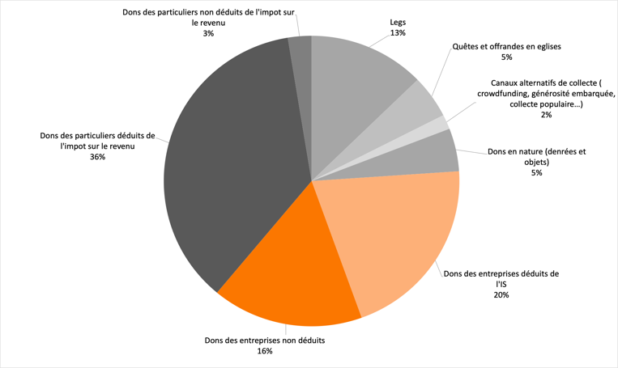
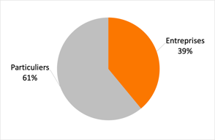
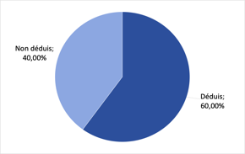
Contexte
Les chiffres du monde de la générosité en France
Le don représente 7,5 milliards d'euros en 2019 en France.
Dons des particuliers non déduits de l'impôts sur le revenu
2,7%
Répartition des dons entre entreprises et particuliers
Legs
13,3%
Quêtes et offrandes en églises
5%
Entreprises
39%
Canaux alternatifs de collecte (crowdfunding, générosité embarquée …)
2%
Particuliers
61%
Dons des particuliers déduits de l'impôts sur le revenu
38%
Dons en nature (denrées et objets)
0,5%
Répartition des dons déduits et non déduits des impôts
Non Déduits
40%
Dons des entreprises déduits de l'IS
21,5%
Déduits
60%
Dons des entreprises non déduits
17,3%
Source : Fondation de France – Panorama national de la générosité 2019
Voir annexe 1 pour plus de chiffres autour du monde de la générosité.

Slide 6








Contexte
Une nécessité absolue de financement innovant pour les organismes sans but lucratif (OSBL)
2014-2020: baisse des subventions publiques & des subventions de collectes locales.
2018 : Disparition de l’ISF a entrainé une baisse de 5% des donateurs et un recul de 22% du don moyen à cause de la disparation de la déduction fiscale afférente.
2019 : Augmentation de 3.5 % des foyers fiscaux ayant déclarés des dons contre une baisse de 3.9% en 2018 avec la disparition de l’ISF.
2020 : Diminution de 60 % à 40 % du taux de réduction d’impôt pour la part des versements supérieurs à 2 millions d’euros suite à la loi de finance mécénat.
Source : France générosités-Baromètre de la générosité 2019
Source : baromètre-Ipsos/ Apprentis d'Auteuil 2019
2020 : 87% des entreprises mécènes affirment que leur engagement sociétal risque d’être ralenti par la crise sanitaire.
2020 : 66% des associations ont été amenées à stopper certaines de leurs activités durant la crise sanitaire.
2020 : 44% des Français ont réaliser un don sur l’ensemble de l’année 2020 malgré le covid-19.
2020 : 223 € ont été donné en moyenne pendant la crise contre 132 € en période d'avant crise.
Source : Le baromètre de la générosité des Français- ISOSKELE
Source : Le baromètre de la générosité des Français- ISOSKELE
Source : France générosités-Baromètre du mécénat en France en 2020
Source : CNEA et France Générosités- #Covid19 2020
    Le contexte actuel avec la crise sanitaire a amplifié le besoin de financement innovant des OSBL. Les Français se sont mobilisés pendant cette crise et ont entrainé une flambé de la générosité.

Slide 7

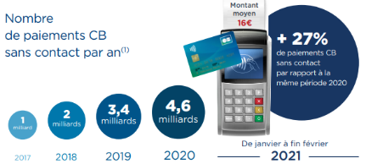
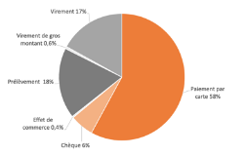

Contexte
Archaïsme des moyens de paiement et de collecte de don
Digitalisation accélérée des moyens de paiement
Les chèques représentent près de 75% du volume des dons, alors que le nombre de chèques est en voie de disparition et est peu utilisé :
Répartition de la totalité des transactions par moyens de paiement en France en 2019
Source : Banque de France – cartographie des moyens de paiement scripturaux
Depuis le début de la crise sanitaire, 39% des Français ont réduit l'utilisation de la monnaie.
    Au vu du contexte de la crise sanitaire et de la digitalisation autour du paiement, les associations doivent épouser ces nouvelles tendances pour générer de nouveaux financements indispensables à leur fonctionnement.

Slide 8
Contexte
L'importance de la RSE pour les Caisses d'Epargne
De plus en plus de sociétés développent des politiques liées à la Responsabilité Sociétale des Entreprises avec les développements des piliers sociétaux et environnementaux.
Les clients sont également sensibles au développement de ces politiques car cela doit faire partie de l'ADN des sociétés actuelles.
74 %
Des français sont davantage disposés à acheter un produit d’une entreprise ayant une politique RSE.
69 %
Des français sont prêts à s’engager dans la démarche RSE d’une entreprise.
70 %
Des français sont plus fidèles à un produit proposé par une entreprise de ce type.
63 %
Des français estiment qu’une démarche RSE favorise la compétitivité de l’entreprise.
48 %
Des français sont prêts à payer plus cher un produit proposé par une entreprise de ce type.
58 %
Des français prennent en compte la politique RSE de l’entreprise au moment de choisir d’y travailler.
Source : IFOP - Le regard des Français et leur appropriation de la RSE
    La RSE devient un enjeu majeur pour la banque et les commerçants.

Slide 9
02
Offre de collecte de dons su TPE et bornes

Slide 10
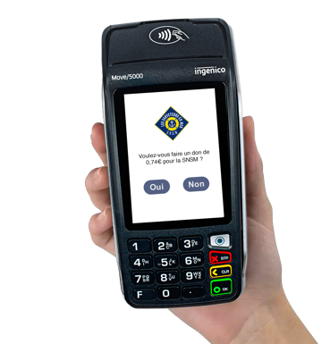
L’offre de collecte de dons sur tpe
Le don sur terminal de paiement
C'est un petit don facile et rapide effectué sur terminal de paiement lors d’un achat. (en arrondi ou montant fixe), grâce à notre partenaire Heoh.
Rend le don accessible à tous pour soutenir une cause commune.
Offre un service innovant et différenciant aux commerçants et leurs clients.
Propose une solution de collecte de micros-dons totalement gratuite pour les commerçants.
Reverse l'intégralité des dons à l'association bénéficiaire.
HeoH facture ensuite les associations bénéficiaires sous forme de commissions
bancaires sur chaque don.
    Quelques chiffres (Moyenne constatée) :
      700€ collectés en moyenne par mois, par commerçant
      15 000€ collecté en moyenne par mois, par supermarché
      1 000 000€ collecté par an, pour une enseigne de 120 magasins
      80% des entreprises estiment qu'avoir une politique RSE est une question de survie aujourd'hui.
Sources : HeoH / France Générosité

Slide 11
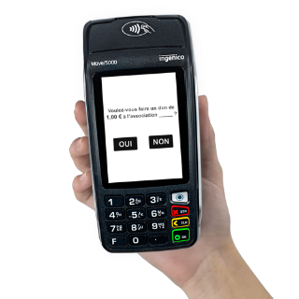
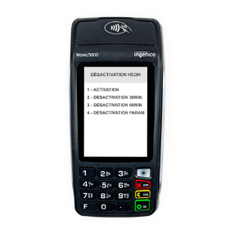
L’offre de collecte de dons sur tpe
Le don sur terminal de paiement : Options
Le commerçant reste maître de sa campagne
de collecte de don.
Il est en capacité de changer d'association
ou d'interrompre sa campagne à tous moments.
Il est possible de désactiver la campagne le temps de quelques heures :
OPTION 1 : Désactiver la campagne pendant 30 ou 60 min, en cas de forte affluence, puis réactivation automatique.
OPTION 2 : Le commerçant peut choisir les horaires durant lesquels le don ne sera pas proposé comme lors des pauses déjeuner.
OPTION 3 : Le commerçant peut choisir le seuil en dessous duquel le don n’est pas proposé pour des montants faibles récurrents en fonction de son activité.

Slide 12
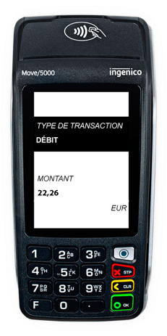
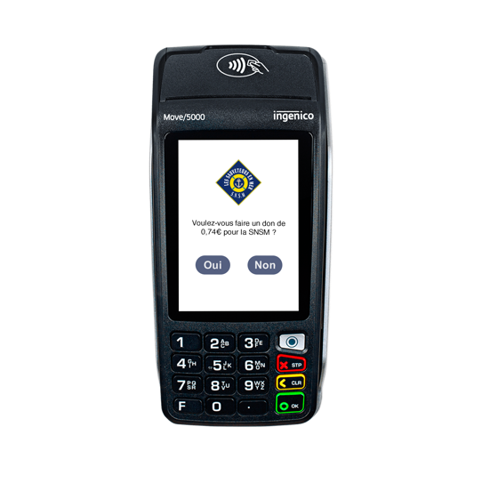
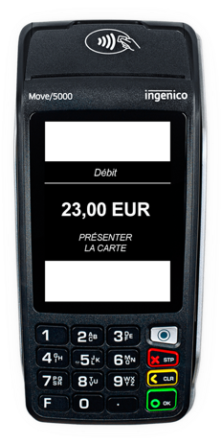
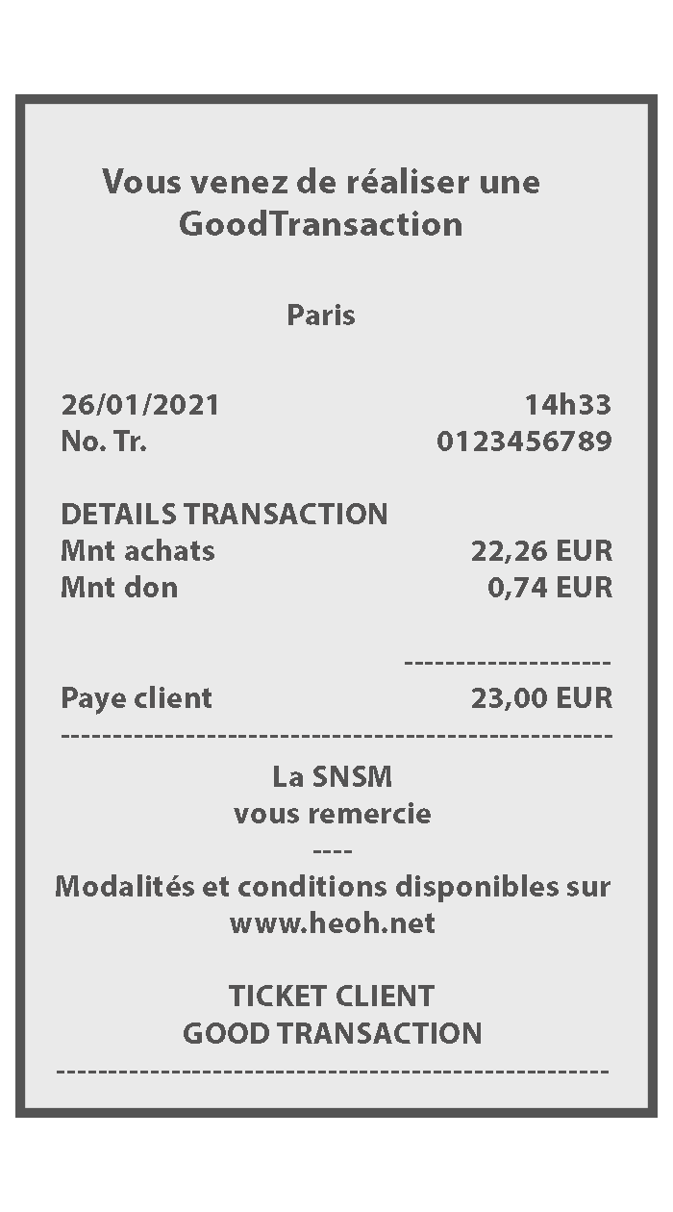
L’offre de collecte de dons sur tpe
Le don sur terminal de paiement : parcours donateur
Rapide : Le client accepte ou refuse de faire un don. Le parcours client dure en moyenne 5 secondes.
Simple : Au moment du paiement le TPE invite le client à effectuer un acte de générosité.
Sécurisé : Le don est tracé depuis le donateur jusqu’au bénéficiaire.
Remerciement de l’association
Montant de l’addition de : 22,26 €
Le client accepte de faire un don en 1 clic.
Le montant total correspond au montant de l’addition et du don, soit :
22,26€ + 0,74€ = 23,00€
Après avoir effectué le don, un ticket client don s’imprime (si le client le souhaite) en supplément des tickets client et commerçant classiques.

Slide 13
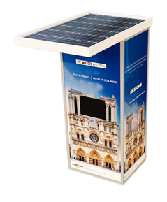

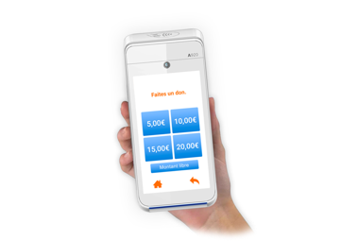
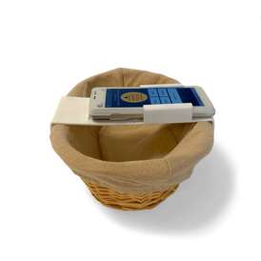

L’offre de collecte de dons sur bornes
Les différentes bornes de dons
Un don facile et rapide à effectuer sur la borne.
Rendre le don accessible à tous dans des lieux à forte affluence.
Un design personnalisable.
Chaque don est directement reversé à l'association représentée.
Plusieurs bénéficiaires possibles sur chaque borne.
Un backoffice permet de paramétrer les campagnes et de visualiser
les transactions.
Borne extérieure
Cette borne étanche (voire anti-vandalisme) peut être mise à l’extérieur, sur les places publiques, hôpitaux, gares, jardins et tout autre espace ouvert.
Borne intérieure
Adaptée aux monuments, lieux de culte, sièges sociaux…
Petite borne
Adaptée aux comptoirs à bougie dans les lieux de culte, sur un comptoir en magasin…
Terminal généreux
Peut équiper des bénévoles pour la collecte de dons dans la rue, lors d’évènements, sur un support sous surveillance…
(Annexe 3 pour plus d'informations)
Panier de quête
Adaptée pour les lieux de culte, pour la collecte de dons en intérieur, lors d’évènements, ou dans la rue.
(Annexe 4 pour plus d'informations)
    Présentation complète des bornes HeoH dans un document spécifique

Slide 14







L’apport des solutions de collecte de dons Heoh
Pour les Caisses d’Epargne
Un nouveau service à proposer aux entreprises
Augmentation et création de nouveaux flux
Différenciation vis-à-vis de la concurrence
Différencier les réponses aux appels d’offres
Complémentaire aux fondations des banques
Communication de l’engagement des banques
Visibilité des actions de mécénat grâce à l'abondement
    Ces solutions renforcent l’ancrage des banques régionales dans leurs territoires. En effet elles :
      Génèrent du financement innovant pour les causes d’intérêt général
      Favorisent des nouvelles relations commerciales

Slide 15
Les associations
Soutenir des associations d’intérêt général
Une liste d'associations établie par Caisse d’Epargne consitituera la base des associations soutenues par les Caisses d'Epargne.
Ce catalogue d'associations sera mise à dispostiotn de l'ensemble des Caisses d'Epargne et leurs clients.
Afin de soutenir des causes locales, la liste d'associations doit être complétée par les associations choisies par chaque Caisse d’Epargne.
    Bonne pratique BPAURA :
    La création d’un écosystème entre les associations locales et les commerçants locaux.
    Les associations s’occupent dans ce cas du recrutement des commerçants.

Slide 16



Avantages concurrentiels
De la collecte de don sur terminal de paiement de Heoh
Le bénéficiaire direct est l'association. Sur les solutions concurrentes de notre partenaire HeoH, l'association est un bénéficiaire indirect en passant par un fond intermédiaire.
L’installation de la solution de HeoH est gratuite pour les commerçant.
La solution de HeoH est la seule à être gérée par un établissement de paiement permettant à tous d'être conforme à la réglementation (Code Monétaire et Financier) et aux directives européennes (Directives de Service de Paiement).
Le reversement des dons est garanti par le statut d’Établissement de Paiement de HeoH Payments.
La solution de HeoH peut être installée par une large gamme large de terminaux de paiement (Cf Annexe 7)
Toutes les bornes de HeoH sont certifiées par GIE Carte Bancaire. (Cf Annexe 7)
HeoH Payments accorde un statut d'agent de paiement aux commerces partenaires ce qui leur permet de collecter directement pour les associations.

Slide 17
ciblage
Les grandes et moyennes surfaces commerciales
Les commerces de proximité à fort volume (plus de 50 transactions par jour)
Les secteurs d'activités à privilégier :
          Loisirs
          Bien être / luxe
          Structures sanitaires et médicales
          Hôtellerie / restauration
          Musées
  Attention éviter les commerces à panier d'achat faible :
  Boulangerie (en moyenne entre 2,20€ et 2,60€)
  Bar (en moyenne entre 5€ et 15€)
  Kiosque
    Les associations
    peuvent aussi apporter
    de nouveaux clients
    commerçants !

Slide 18







argumentaire
Les avantages de la collecte de dons Heoh
Communication et Marketing : donner une image généreuse de leur commerce, se différencier et fidéliser sa clientèle.
Simplicité : Juste avant de procéder au paiement, le client accepte ou refuse de faire un don en un clic seulement.
La solution de don est gratuite pour les commerçants.
Des bornes de dons :
Communication et Marketing : permettre aux clients ou visiteurs de participer et aider une association en lien avec le lieu où ils se trouvent. C'est un réel outil marketing par sa personnalisation totale.
Simplicité : Le donateur touche la borne et les différents montants de dons lui sont proposés. Une fois le montant choisit, il "suffit" de faire un don en sans contact ou avec contrôle du code.
La solution de don peut être mécénée et ainsi ne rien coûter à l'association et permettre au mécène de défiscaliser 66% du montant de la borne si c'est un particulier ou 60% si c'est une entreprise.
Également, les bornes permettent de générer du financement innovant pour les OSBL suite à l'impact de la crise sanitaire et répondent à un réel besoin de digitalisation.

Slide 19
03
Parcours de souscription

Slide 20
Parcours de souscription
L’inscription des associations
Chaque Caisse d’Épargne pourra enrichir son catalogue d'associations à proposer aux commerçants pour soutenir des causes locales. Les banques devront faire valider l'association auprès de HeoH.
Si un commerçant souhaite soutenir une association non présente dans le catalogue, il devra la soumettre à la Caisse d’Épargne en coordination avec HeoH pour validation avant de pouvoir collecter pour cette dernière. La demande doit être adressée à contact@heoh.net.
L'association doit fournir à HeoH les documents listés ci-dessous, qui seront présentés au comité de déontologie HEOH en liaison avec la Caisse d’Épargne, qui valide ou non les candidatures (afin de respecter des exigences de lutte anti-blanchiment, anti-financement du terrorisme, limitation des risques de détournement de fonds, respect du principe de gestion désintéressé, etc.) :
  Les statuts,
  Le mode et la composition du financement,
  Les deux derniers rapports financiers et moraux,
  Les rapports de commissaires aux comptes, s'il y en a eu,
  Pièce d’identité du président et du secrétaire général de l’association,
  L’attestation de rescrit d’intérêt général délivré par la préfecture ou la demande,
  La composition du conseil d’administration à date,
  Les rapports d’audit qui ont pu être réalisés par des entreprises ou des autorités tiers (exemples : mairie, mécènes, la cour des comptes, etc.),
  Les éventuelles lettres d’agrément, qualification, caractérisation...

Slide 21



Parcours de souscription
Procédure pour les nouveaux clients de la Caisse d’Epargne
Mainteneur
Passe la commande du TPE avec le logiciel « Don HeoH » et
7
8
Transmet les identifiants d’initialisation
Paramètre et initialise le logiciel « Don HeoH»
Le conseiller saisit la commande du TPE et la demande de mise de mise en place du logiciel de Don dans Myflow (Monétique commerçant) en cochant la case « Don HeoH ».
10
4
9
Génère les identifiants
d’initialisation avec l’outil HeoH
Facture le téléchargement
2
Outil
Envoie le TPE avec l’application « Don HeoH »
1
3
Le conseiller transmet le contrat et les pièces récoltées par mail
Renseigne le contrat dans l’outil HeoH et paramètre la campagne de collecte
Le conseiller commercialise le don sur TPE et fait signer le contrat HeoH et récupère les pièces justificatives nécessaires
Client/
commerçant
5
Retourne le contrat signé et
Fournit le guide d’utilisation par mail
6
Prélève les dons
11

Slide 22
Parcours de souscription
Procédure pour les nouveaux clients de la Caisse d’Epargne
La conseiller Caisse d’Epargne fait signer le contrat HeoH au commerçant (le contrat stipule entre autres le Siret, l’association réceptrice des dons et le montant du don (arrondi ou fixe)) et récupère les pièces jointes (mini CV commerçant et carte d’identité gérant)
Le conseiller Caisse d’Epargne saisit la demande prestation de création de contrat de location et de mise en place du logiciel dans la Myflow. Le back office saisit la commande dans l’Outil de Saisie des Commandes (OSC), transmet le contrat au client puis à reception du contrat signé, valide la prestation OSC,
Le conseiller envoie par mail le contrat HeoH et les pièces jointes à HeoH
BPCE PS traite la prestation reçue dans l’OSC et génère les identifiants de l’initialisation du logiciel « Don HeoH » dans un outil mis à disposition par HeoH
HeoH renseigne le contrat informatique dans l’outil HeoH et paramètre la campagne de collecte de dons si le contrat est complet. Si le contrat est incomplet, HeoH appelle le commerçant ou le conseiller caisse d’épargne pour le compléter. Heoh fait une déclaration à l’ACPR lorsque le contrat est complet
Quand le contrat est complet, HeoH le retourne signé avec le guide d’utilisation au commerçant par mail
BPCE PS passe la commande du TPE auprès du mainteneur avec la demande de téléchargement et d’initialisation du logiciel « Don HeoH ». Les identifiants sont fournis dans la demande.
Le mainteneur paramètre le TPE en chargeant le logiciel « Don HeoH » et en effectuant l’initialisation, Lors de l’initialisation, le n° de série du TPE remonte dans les bases de HeoH
Le TPE est livré chez le commerçant. Si le contrat n’a pas encore été traité par HeoH, le TPE n’est pas prêt pour effectuer des dons
Le coût de téléchargement du logiciel HeoH est facturé à la Caisse d’Epargne
Lorsque la campagne de collecte de dons est paramétrée par HeoH (contrat complet), elle devient active et le commerçant pourra faire des dons dès le lendemain après que le TPE se soit connecté et pris les paramètres de la collecte

Slide 23
Parcours de souscription
Procédure pour les TPE existants
Mainteneur
Fait une demande d’installation et
7
Transmet les identifiants d’initialisation
8
9
4
Le conseiller saisit la demande d’ajout de logiciel « Don HeoH » dans Myflow
Génère les identifiants
d’initialisation avec l’outil HeoH
Installe à distance le logiciel « Don HeoH » sur le TPE existant
2
Facture le téléchargement
Outil
3
3
1
Le conseiller transmet le contrat et les pièces récoltées par mail
Renseigne le contrat dans l’outil HeoH et paramètre la campagne de collecte
Le conseiller commercialise le don sur TPE et fait signer le contrat HeoH et récupère les pièces justificatives nécessaires
Client/
commerçant
5
Retourne le contrat signé et
Fournit le guide d’utilisation
6
10
Prélève les dons

Slide 24
Parcours de souscription
Procédure pour les TPE existants
La conseiller Caisse d’Epargne fait signer le contrat HeoH au commerçant (le contrat stipule entre autres le Siret, l’association réceptrice des dons et le montant du don (arrondi ou fixe)) et récupère les pièces jointes (mini CV commerçant et carte d’identité gérant)
Le conseiller Caisse d’Epargne saisit la prestation d’ajout de logiciel « Don HeoH » dans myflow (commande monétique). Le back office saisit la demande dans l’Outil de Saisie des Commandes (OSC), transmet le contrat au client puis à reception du contrat signé, valide la prestation OSC
Le conseiller Caisse d’Epargne envoie par mail le contrat HeoH et les pièces jointes à HeoH
BPCE PS traite la prestation reçue dans l’OSC et génère les identifiants de l’initialisation du logiciel « Don HeoH » dans un outil mis à disposition par HeoH
HeoH renseigne le contrat informatique dans l’outil HeoH et paramètre la campagne de collecte de dons si le contrat est complet. Si le contrat est incomplet, HeoH appelle le commerçant ou la caisse d’épargne pour le compléter. Heoh fait une déclaration à l’ACPR lorsque le contrat est complet
Quand le contrat est complet, HeoH le retourne signé avec le guide d’utilisation au commerçant par mail
BPCE PS passe la commande de chargement et d’initialisation du logiciel « Don HeoH ». Les identifiants sont fournis dans la demande.
Le mainteneur contacte le commerçant par téléphone pour procéder au chargement du logiciel « Don HEOH » et à son initialisation (pas nécessaire pour les TPE Android). Lors de l’initialisation, le n° de série du TPE remonte dans les bases de Heoh..
Le coût de téléchargement du logiciel HeoH est facturé à la Caisse d’Epargne
Lorsque la campagne de collecte de dons est paramétrée par HeoH (contrat complet), elle devient active et le commerçant pourra faire des dons dès le lendemain après que le TPE se soit connecté et pris les paramètres de la collecte

Slide 25
Parcours de souscription
Procédure pour les nouveaux clients de la CE sans SIRET
Mainteneur
Passe la commande du TPE avec le logiciel « Don HeoH »
sans initialisation
6
7
8
Le conseiller saisit la commande du TPE et la demande de mise de mise en place du logiciel de Don dans Myflow (Monétique commerçant) en cochant la case « Don HeoH ».
4
Paramètre le TPE et charge l’application « Don HeoH » sans initialisation
11
Traite la prestation mais ne génère pas les identifiants d’initialisation
2
Facture le téléchargement
Envoie le TPE avec l’application « Don HeoH » sans initialisation
Outil
1
3
3
Le conseiller transmet le contrat et les pièces récoltées par mail
Renseigne le contrat dans l’outil HeoH (campagne non paramétrée avant l’obtention du SIRET)
Le conseiller commercialise le don sur TPE et fait signer le contrat HeoH et récupère les pièces justificatives nécessaires
5
Client/
commerçant
Appelle le client
Initialise le TPE et paramètre la campagne
9
Retourne le contrat signé et
Fournit le guide d’utilisation
10
12
Prélève les dons

Slide 26
Parcours de souscription
Procédure pour les nouveaux clients de la CE sans SIRET
Le conseiller Caisse d’Epargne fait signer le contrat HeoH au commerçant (le contrat stipule entre autres « en cours d’immatriculation » à l’emplacement du Siret, l’association réceptrice des dons et le montant du don (arrondi ou fixe)) et récupère les pièces jointes (mini CV commerçant et carte d’identité gérant)
Le conseiller Caisse d’Epargne saisit la prestation d’ajout de logiciel « Don HeoH » dans myflow (commande monétique). Le back office saisit la demande dans l’Outil de Saisie des Commandes (OSC), transmet le contrat au client puis à reception du contrat signé, valide la prestation OSC. La Caisse d’Epargne fait signer le contrat de location TPE au commerçant, valide la prestation OSC
Le conseiller envoie par mail le contrat HeoH et les pièces jointes à HeoH
BPCE PS traite la prestation reçue dans l’OSC et, en l’absence de Siret, ne génère pas les identifiants de l’initialisation du logiciel « Don HeoH» dans l’outil mis à disposition par HeoH.
HeoH renseigne le contrat informatique dans l’outil HeoH. Comme le contrat n’est pas complet du fait de l’absence de Siret, la campagne de collecte de dons n’est pas paramétrée.
BPCE PS passe la commande du TPE auprès du mainteneur avec la demande de téléchargement sans initialisation
Le mainteneur paramètre le TPE en chargeant le logiciel « Don Heoh » sans effectuer l’initialisation.
Le TPE est livré chez le commerçant avec le logiciel « don » mais sans l’initialisation. Pour les TPE Android (TPE Premium), le logiciel « Don HeoH » n’est pas présent
15 jours maximum après avoir reçu le contrat par la Caisse d’Epargne, HeoH prend connaissance du Siret, génère les identifiants et appelle le commerçant pour procéder à l’initialisation du TPE tout en activant la campagne de collecte de dons. Pour les TPE Android, HeoH contacte BPCE PS qui met le TPE à jour à distance,
Le contrat étant complet, HeoH le retourne signé avec le guide d’utilisation au commerçant par mail
Le coût de téléchargement du logiciel HeoH est facturé à la Caisse d’Epargne
Les campagnes de collecte de dons étant actives, le commerçant peut faire des dons

Slide 27


Parcours de souscription
Procédure pour les clients dont la monétique n’est pas gérée par les CE
1
3
2
Le conseiller complète et transmet la fiche de liaison
Le conseiller commercialise le don sur TPE et fait signer le contrat HeoH et récupère les pièces justificatives nécessaires
Client/
commerçant
Appelle le client contractualise
3
Paramètre le TPE et charge l’application « don » Initialise le TPE et paramètre la campagne
4
5
Prélève les dons

Slide 28
04
Modèle économique

Slide 29

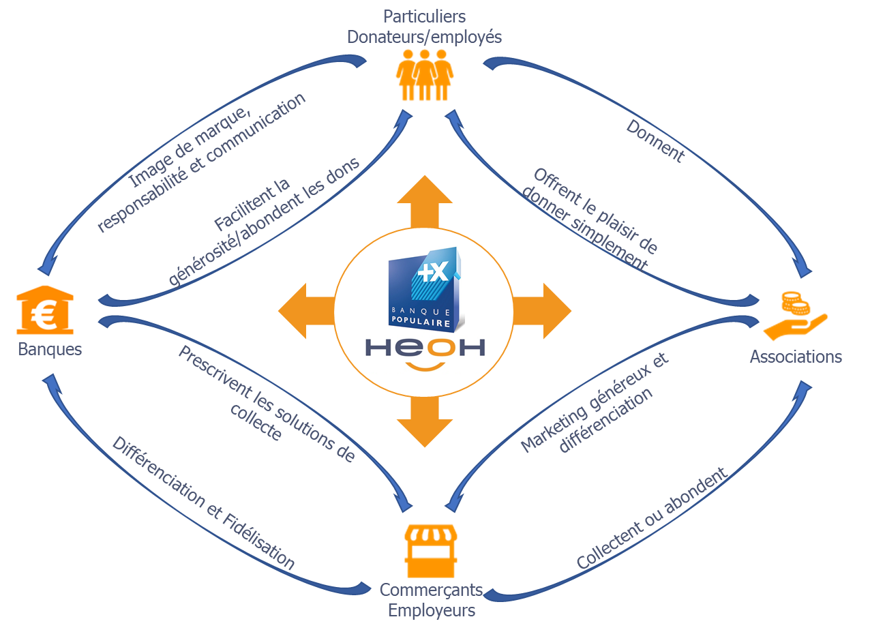








Modèle économique
Le partenariat Caisse d’Épargne - HeoH permet de faciliter des liens gagnant-gagnant entre les parties prenantes
Les parties prenantes
les parties prenantes
Les interactions créées par les solutions HeoH
    Ces solutions permettent d'ancrer un peu plus les caisses d’épargne dans le tissu économique local en finançant les associations en coopération avec les clients sociétaires des banques et les particuliers.
    Ces synergies font des caisses d’épargne un acteur majeur de la vie économique et sociale des territoires.

Slide 30
Modèle économique & ambitions
Terminal de paiement
Bornes
Pour les banques :
Commission d'apporteurs d'affaires : 1% du montant des dons collectés quand il s’agit d’une mise en relation simple et 1,5% quand installation est réalisée par la banque
Pour les associations :
Somme des dons collectés chez les commerçants
Montant des commissions prélevées par HeoH Payments :
Pour les banques :
Commission d'apporteurs d'affaires : 5% du montant des vente de bornes
Pour les associations :
Somme des dons collectés chez les commerçants
Montant des commissions prélevées par HeoH Payments:
Montant du don | Commission
Jusqu'à 3 euros inclus | 8%
Plus de 3 euros | 2,5%+0,25 euros
Montant du don | Commission
Moins de 0,5€ | 14%
De 0,5 à 1€ | 12%
≤ 1 à 5€ | 9%
≥ 5€ | 2,50% + 0,25 euros
Pour l'acheteur :
Coût des bornes
Pour le commerçant :
La solution est gratuite
Pour plus d’informations voir annexe 5
Pour plus d’informations voir annexe 6

Slide 31
Offre dons sur bornes
Tarification des bornes
 | Leasing (prix HT) | Achat (prix HT)
Grande Borne | À partir de 146,50 € par mois inclus : TPE sans contact avec pinpad et imprimante, modem, habillage bois, impression face avant, connexion monétique, télécom, écran interactif, logiciel de visualisation des dons | À partir de 6 529,00 € inclus : TPE sans contact avec pinpad et imprimante, modem, habillage bois, impression face avant, connexion monétique, télécom, écran interactif, logiciel de visualisation des dons + livraison
Petite Borne | À partir de 50,30 € par mois inclus : création graphique, modem, TPE sans contact, écran interactif, logiciel de visualisation + fixation support métal, fixation support mural | À partir de 1 901,00 € inclus : création graphique, modem, TPE sans contact, écran interactif, logiciel de visualisation
Terminal Généreux | À partir de 31,60 € par mois inclus : TPE PAX A920 caméra, écran interactif, télécom + Interface de visualisation, maintenance | À partir de 697,00 € inclus : TPE PAX caméra, écran interactif, télécom
Panier de quête | À partir de 32,42 € par mois inclus : TPE PAX A77 caméra, écran interactif, télécom + Interface de visualisation, maintenance | À partir de 743,30 € inclus : TPE PAX A77 caméra, écran interactif, télécom

Slide 32
05
Communication

Slide 33

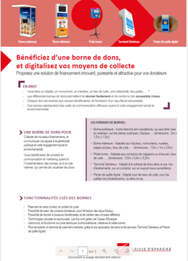
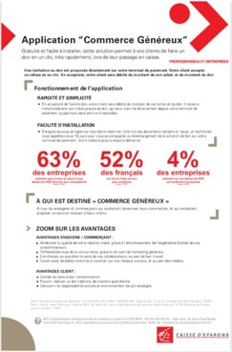

Les supports de communications réseaux et formation
Mémo OAV Format A4 et fiches produits pour la :
Collecte de don sur TPE
Collecte de don sur bornes
Notes:
Pascal

Slide 34
06
Annexes

Slide 35
Annexe 1
Les chiffres du monde de la générosité en France
7,5 milliards d'euros
      4,5 milliards d'euros de dons des particuliers
      3 milliards d'euros de mécénat
39% des montants des dons sont faits entre octobre et décembre inclus, répartis :
      19% en octobre
      26% en novembre
      55% en décembre
74% des dons sont offline (téléphone, courrier, don embarqué) :
      Don moyen : 80€
      Croissance de 4,4% par rapport à 2019
Une réelle diversité des causes :
      Protection de l'enfance : 37%
      Lutte contre l'exclusion et la pauvreté : 27%
      Soutien à la recherche médicale : 26%
Les donateurs :
      55% de femmes
      52% ont plus de 50 ans

Slide 36
Annexe 2
Es chiffres du monde de la générosité en France en 2019
1 500 000 associations
  70 000 associations crées chaque année. (nette baisse en 2020, -40%)
  Avec 113,3 milliards d'euros de budget cumulé. Soit 3,3% du PIB Français.
157 000 associations employeuses
  64 % dirigé par des hommes.
  70 % des salariés sont des femmes.
1 835 000 de salariés
  9,3% des salariés du secteur privé.
  40,6 milliards d'euros de salaire. Soit 6,6 % de la masse salariale du secteur privé.
22 millions de bénévoles
  La participation des bénévoles représente 1,4 millions d'emplois à temps plein.

Slide 37

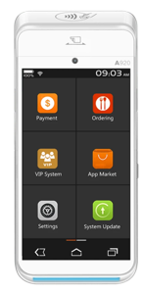
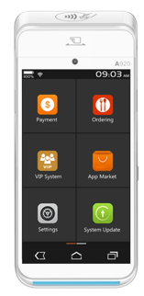
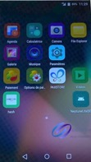
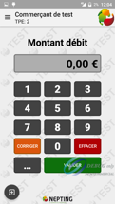
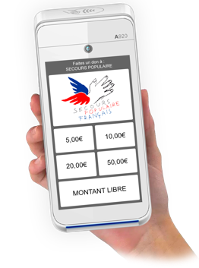
Annexe 3
Le terminal généreux : une solution inédite
Terminal généreux modèle A920
Le Terminal Généreux est multifonctionnel :
  Une borne mobile ou de comptoir de collecte de dons.
  Un terminal de paiement classique pour encaisser les achats de biens ou services.
  Un terminal de paiement pour encaisser des achats et proposer le don.
Les usages :
  Les bénévoles peuvent collecter des dons dans la rue, lors d’évènements puisque le Terminal Généreux est mobile et fonctionne en 3G/4G.
  Ce terminal peut remplacer tout TPE.
Les fonctionnalités :
  Choix de la cause à soutenir, du montant du don, et possibilité d’entrer ses coordonnées pour obtenir un reçu fiscal.
  Le Terminal Généreux offre donc aussi la possibilité d’effectuer des dons sans contact jusqu’à 50 euros et davantage grâce au contrôle du code.
Application Paiement
Application don

Slide 38
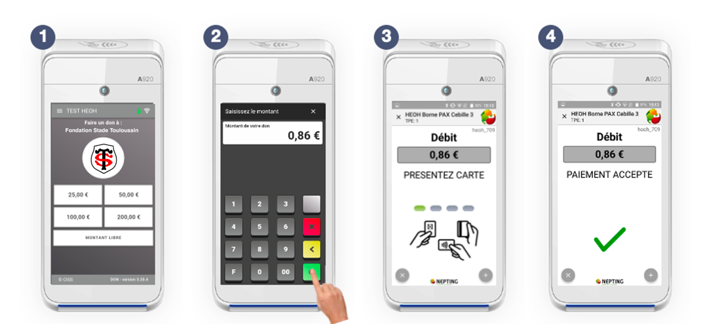
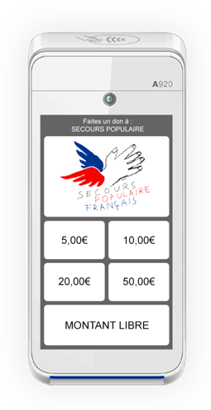
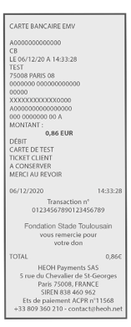
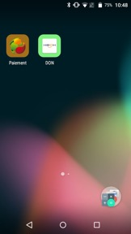


Annexe 3
L’application don
  Choix de la cause à soutenir, du montant du don, et possibilité d’entrer ses coordonnées pour obtenir un reçu fiscal.
  L'application don HeoH offre également la possibilité d’effectuer des dons sans contact jusqu’à 50 euros et davantage grâce au contrôle du code.
0
SNSM
30 €
30 €
30 €
30 €
La SNSM
30 €
Rentrer dans l'application don.
Le donateur choisit un des 4 montants prédéfinis ou fait un « Montant libre »
Si le donateur a choisi un montant libre, saisie du montant, puis validation
Paiement en sans contact, ou avec contrôle du code.
Paiement accepté, impression du Tcket client don, et Ticket commerçant.
Puis proposition de saisi de mail pour obtenir un reçu fiscal si activé.

Slide 39
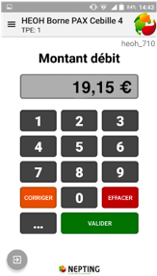
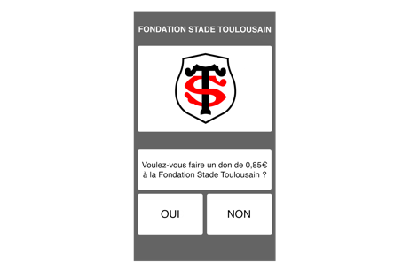
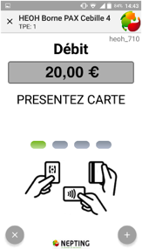
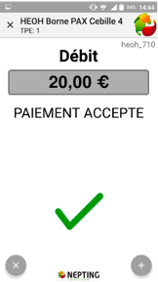


Annexe 3
Le parcours client d’un don lors d’un paiement sur le Terminal Généreux
1
2
3
4
5
SNSM ?
La SNSM
Appuyer sur l’application « PAIEMENT » dans le menu de votre terminal
Entrer le montant du paiement souhaité, puis valider.
Proposition du don.
Acceptation ou refus du don en un clic.
(Interface en cours de développement)
Paiement en sans contact, ou avec contrôle du code
Paiement accepté, impression du Ticket client don, et Ticket commerçant.
Puis proposition de saisi de mail pour obtenir un reçu fiscal si activé.

Slide 40
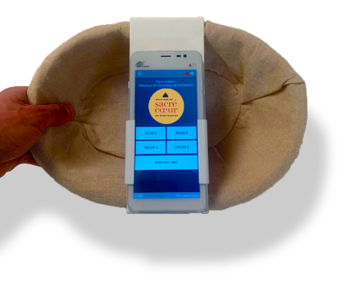
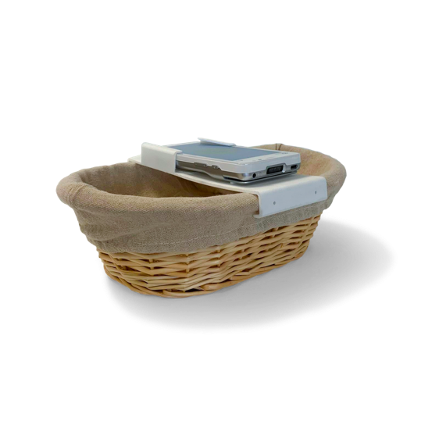
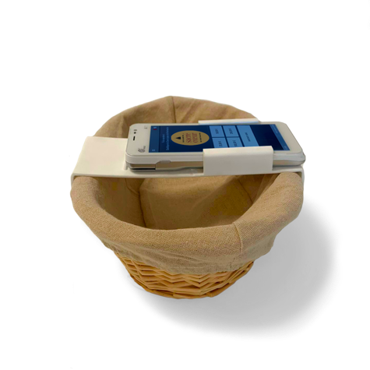
Annexe 4
Le Terminal Généreux : le panier de quête
Adapté pour les lieux de culte, pour la collecte de dons en intérieur, lors d’évènements, ou dans la rue.
Dispose des mêmes fonctionnalités que le Terminal Généreux, sauf l’impression de tickets.
Le panier de quête permet au donateur de payer en sans contact, avec contrôle du code, ou en espèce.
Le terminal de paiement est détachable de son panier, et peut être utilisé indépendamment. Il peut collecter des dons et des paiements.
Le terminal fonctionne en 3G. Il peut aussi fonctionner en mode offline, sans connexion internet. Cela lui permet d’être plus rapide et plus efficace, dans quelconque contexte.
Ainsi, le terminal généreux peut être utilisé :
  Pour réaliser la quête dans la rue, ou lors d’un événement
  Dans un support, sur un comptoir par exemple
  Comme un terminal de paiement classique

Slide 41



Annexe 7 : Avantages concurrentiels
De la collecte de don sur terminal de paiement Heoh
Le bénéficiaire direct est l'association. Sur les solutions concurrentes de notre partenaire HeoH, l'association est un bénéficiaire indirect en passant par fond intermédiaire.
L’installation de la solution de HeoH est gratuite pour les commerçants
Comparaison | Ingenico Telium autonome | Ingenico Tetra autonome | Ingenico centralisée Axis | Verifone centralisé (wynid) | Verifone autonome | Nepting
Microdon | ✘ | ✘ | ✓ | ✓ | ✘ | ✘
HeoH | ✓ | ✓ | ✓ | ✓ | ✘ | ✓
La solution de HeoH est la seule à être gérée par un établissement de paiement permettant à tous d'être conforme à la réglementation (Code Monétaire et Financier) et aux directives européennes (Directives de Service de Paiement).
Le dispositif de garanties des dons imposé par l’ACPR se compose de cinq caractéristiques :
Une traçabilité de bout en bout de chaque don.
L'association est le bénéficiaire direct, pas de danger de détournement.
Le cantonnement des dons sur un compte séquestre.
Des fonds propres conséquents exigés à HeoH Payments.
Un système complexe de garanties bancaires composé de cautions bancaires et d’assurances diverses émises par BPCE, BNP Paribas et Axa :
HeoH Payments accorde un statut d'agent de paiement aux commerces partenaires, ce qui leur permet de collecter directement pour les associations.

Slide 42
Annexe 7 : Avantages concurrentiels
De la collecte de don sur terminal de paiement Heoh
Nous sommes les seuls du marché à pouvoir offrir à nos clients une sécurité au standard bancaire Français. HeoH respecte la législation bancaire française. La gestion des flux est gérée uniquement par des banques françaises. Le reversement des dons est garanti par le statut d’Établissement de Paiement de HeoH Payments.
Comparaison | Grande borne extérieure | Grande borne intérieure | Moyenne borne | Petite borne | PAX - terminal généreux | Panier de quête | Certification GIE CB de bout en bout | Processing & acquisition par une grande banque française
Obole | ✘ | ✓ | ✓ | ✓ | ✘ | ✘ | ✘ | ✘
Actoll | ✘ | ✘ | ✘ | ✓ | ✘ | ✓ | ✘ | ✘
HeoH | ✓ | ✓ | ✘ | ✓ | ✓ | ✓ | ✓ | ✓
HeoH est conforme aux standards bancaire français :
Le terminal de paiement doit être certifié GIE carte bancaire.
La gestion de l’acquisition des paiements par une banque française avec un contrat carte bancaire permet que la banque acquéreur endosse la garantie du paiement (et donc d’éventuelles fraudes).
Il est interdit d’utiliser un MPOS (terminal branché sur un smartphone) sur une borne, ni même un terminal de paiement classique comme on peut le trouver chez un commerçant.
Si les flux passent par un compte pivot, il faut être réglementé par l’ACPR - Banque de France en tant qu’établissement de Paiement de Proximité.
  Le non-respect de ces standards et réglementation entraine la mise en danger du donateur et un risque de responsabilité et de réputation du propriétaire ou locataire des bornes.

Slide 43



Annexe 9
Boîte à idée
Un musée, un château, un monument
Mettre une borne de dons pour un projet de restauration mis en avant dans le monument mais aussi les espaces publics (gare, mairie, …).
Proposer aux commerçants des environs le don sur leurs terminaux de paiement et proposer au monument qu’il valorise les commerçants par de la communication
Proposer des actions de générosité aux collectivités pour la sauvegarde du patrimoine local.
Une catastrophe ? Inondations, incendies, crise sanitaire ?
Installer une borne mécénée par une entreprise locale (qui aura son logo sur la borne)
Pour soutenir une association locale
Equiper du don sur terminal de paiement tous les commerçants
Proposer des solutions de collecte aux collectivités
Un diocèse et des églises à restaurer ?
Mettre une borne mécénée par une entreprise dans l’église
Proposer au Curé de mettre des bornes de quêtes
Proposer aux commerçants le don sur leurs terminaux de paiement : restaurateurs, hôtels, pharmacies etc…
Proposer des actions de générosité aux collectivités pour la sauvegarde du patrimoine locale.
Des bornes pour les sociétaires ?
Mettre en place une flotte mobile de bornes disponibles pour les évènements des sociétaires (salons et rencontres professionnelles,
évènements sponsorisés)
Offrir une borne à chaque sociétaire
Possibilité pour chaque sociétaire d’avoir une borne qui collecte pour l’association territoriale de son choix

Slide 44



Annexe 9
Boîte à idée
Dynamiser votre port ?
Installer dans les capitaineries une borne mécénée par une entreprise locale ou la banque (qui aura son logo sur la borne)
Equiper du don sur terminal de paiement tous les commerçants situés autour du port
Faire des actions généreuses lors d’évènements organisés sur le port. Ex : départ de la course du Figaro
Location du Terminal Généreux pour les stands
Pour soutenir une association locale
Que développer en montagne et en station ?
Equiper les points de vente de la station et en altitude du don sur terminal de paiement : hôtels, ESF, remontées
    mécaniques, restaurants, location de ski et forfaits, pharmacie etc…
Equiper les boutiques éphémères de la station : marché de noël
Les dons seront reversés à une association locale : milieu hospitalier, secours en montagne, écologie, pratique sportive etc…
Un hôpital ?
Proposer des bornes à l’intérieur de l’hôpital : les visiteurs pourront faire des dons facilement
Equiper l’hôpital du don sur terminal de paiement dans la boutique ou pour les règlements spécifiques
(abonnement TV…)
Équiper les commerçants autour de l’hôpital : pharmacies, médecins, restaurants etc…
Les dons seront reversés à une cause comme la recherche ou l’aide médicale, ou pour soutenir le personnel soignant
Salle des automates ?
Intégrer au mobilier de la salle une petite borne de dons (sur un présentoir par exemple)
Positionner une grande borne de dons lorsque les clients patientent
Notes:
Alléger les annexes

